Slide 1
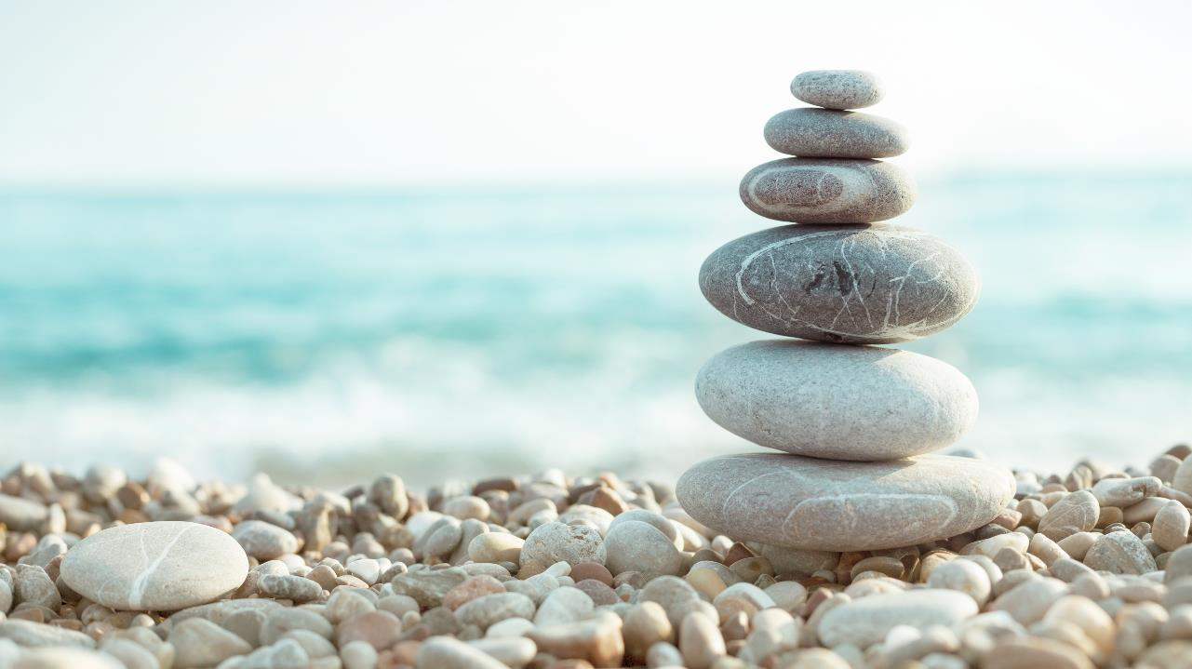
一起雙語吧! Let's be Bilingual Together!
青埔國小
Qingpu Elementary School

Slide 2
雙語教育 目標 Bilingual Education Goals
To carry out the educational spirit of STREAM and promote International education courses.
To combine teaching with digital technology and find a strong learning momentum.
Fully focus on differentiated learning and guide children to define the future.
To promote the model of "English as a Classroom Language" (EMI), and construct immersive bilingual situational teaching.
開展STREAM教育精神，推動跨領域國際教育特色課程。
結合數位科技教學，找到強勁的學習動能。
全面關注差異化學習，引導孩子定義未來。
持續推動「英文成為教室語言」（EMI），建構浸潤式雙語情境教學。

Slide 3
雙語玩什麼? What to Do with Bilingualism?
科學
SCIENCE
生活
LIFE
國際教育
INTERNATIONAL
EDUCATION
體育
P.E.
藝術
ART

Slide 4
雙語科學 學什麼 What to learn about Bilingual Science
活動目標Goal - Have Fun with Science Activities.
藉由動手DIY，體驗科學活動樂趣、提升應用技能。
課程內容Content – Conduct scientific experiments.
以自然科學課綱為基礎，進行實驗活動，例如:釣冰遊戲(水的三態)、蘋果氧化(廚房中的科學)、投石車(力學)等。
準備工作Preparation - Encourage children to share.
1. 準備每週科學課所需學用品。
2. 鼓勵孩子分享其科學活動成品及相關知識。

Slide 5
雙語生活 學什麼 What to learn about Bilingual Life Curriculum
活動目標Goal - Learn from Life.
以學童為主體，以生活為中心，統整學生發展生活中的各種互動與反省能力，奠定從生活中學習的基礎。
課程內容Content – Experience. Discuss. Perform. Produce.
透過體驗、討論、表演、製作等多元化的學習方式，讓小朋友從活動中養成基本生活知能與習慣態度；以英語為溝通媒介，提供孩子大量接觸英語的機會，鼓勵孩子自然而然開口說英文。
準備工作Preparation - Encourage children to share.
歡迎家長鼓勵孩子分享上課所學內容，並撥空共同準備上課所需教材。

Slide 6
國際教育 雙語學什麼 What to learn about International Education
活動目標Goal -Line with International Affairs.
增廣孩子的世界觀，並與國際時事議題接軌。
課程內容Content-Comparison between Taiwan and the world.
從食衣住行育樂層面在地出發，延伸到國外視野。
準備工作Preparation-Ready to share news and opinions.
1. 到圖書館或行動書車借閱書籍，練習分享見聞。
2. 跟著一起遨遊的心😊❤️😊。

Slide 7
雙語體育 學什麼 What to learn about Bilingual P.E.
活動目標 Goal - Happy Learning about Sports Skills.
用簡易英文快樂學習體育技能與知識
課程內容Content –Rope. Relay. Physical fitness. Ball games.
跳繩、大隊接力、體適能、球類運動
準備工作Preparation - Enhance your child's physical fitness.
和孩子在假日時一起做戶外活動，增強孩子體力

Slide 8
雙語藝術 學什麼 What to learn about Bilingual Art
活動目標Goal - Explore Multimedia and Creation
在課程中使用雙語，帶領孩童探索多元媒材、使用不同的媒材創作，且認識不同的藝術風格及脈絡，並在節慶中製作相關作品，也培養美感素養。
課程內容Content –Discover different beauty in life.
透過體驗、觀察，發覺生活中不同的美，並使用色筆、水彩、素描將所觀察之記錄並繪製下來。此外，在高年級更設計使用不同的媒材創作之課程，例：版畫、軟陶雕塑、綁染。在課程當中，除了藝術創作之外，更結合了不同畫家風格之介紹、中西洋美術史，以培養美術認知的部分。也在不同的節慶當中，製作相關作品，感受節慶之氣氛。
準備工作Preparation -Share what you've learned in the classroom.
鼓勵孩子們回家後分享課堂中所學，並協助孩子攜帶課堂中所需物品。

Slide 9
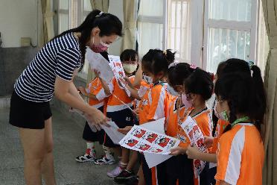
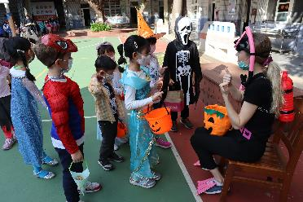
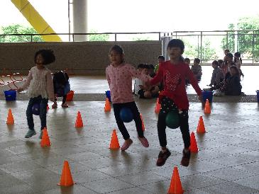
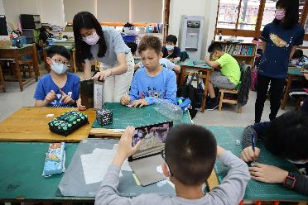
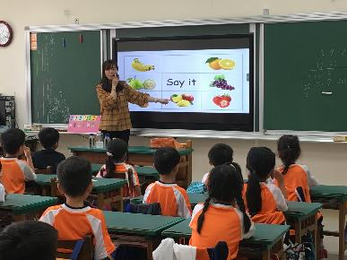
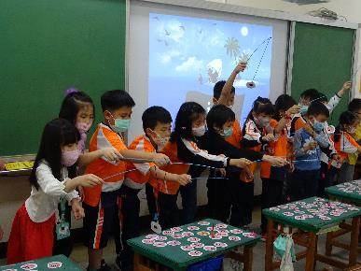
雙語做什麼 What about Bilingual

Slide 10
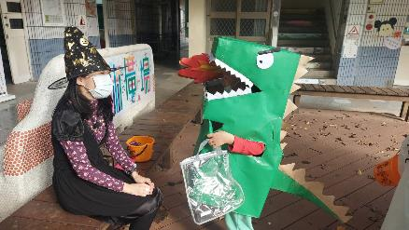
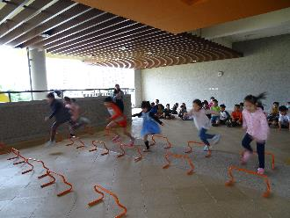
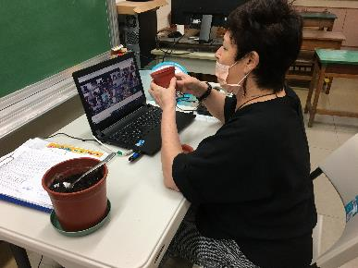
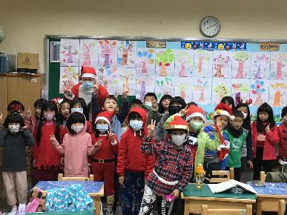
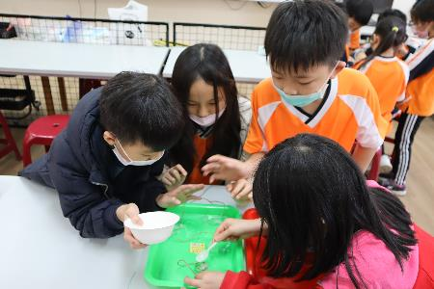
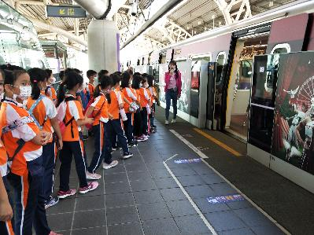
雙語做什麼 What about Bilingual

Slide 11
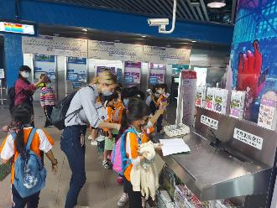
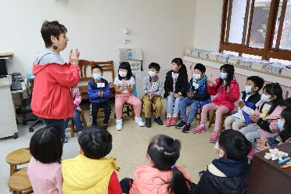
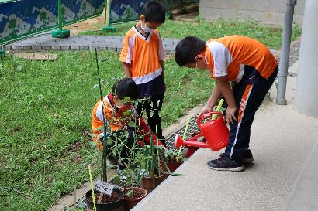
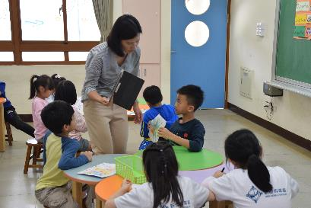
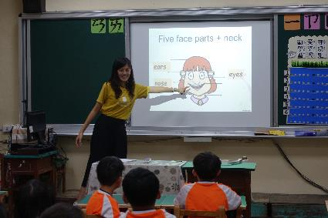
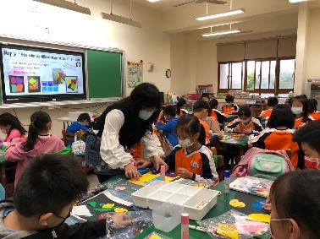
雙語做什麼 What about Bilingual

Slide 12
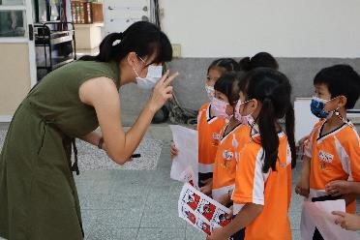
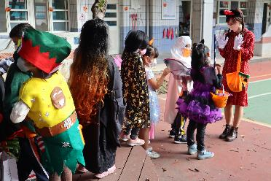
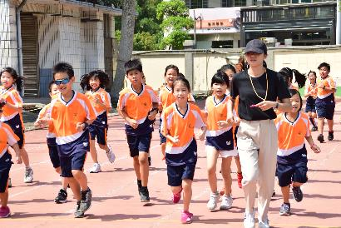
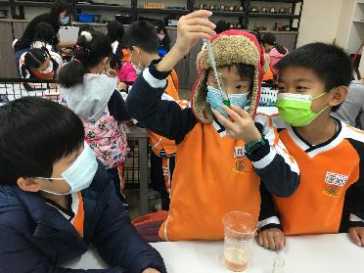
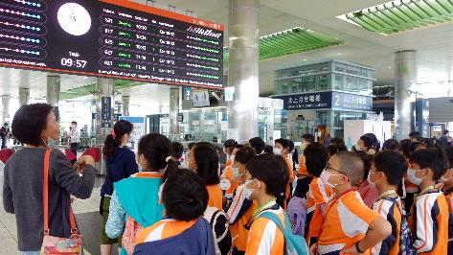
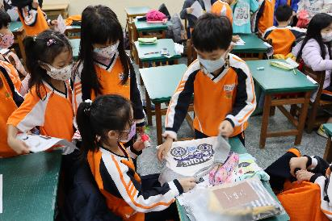
雙語做什麼 What about Bilingual

Slide 13
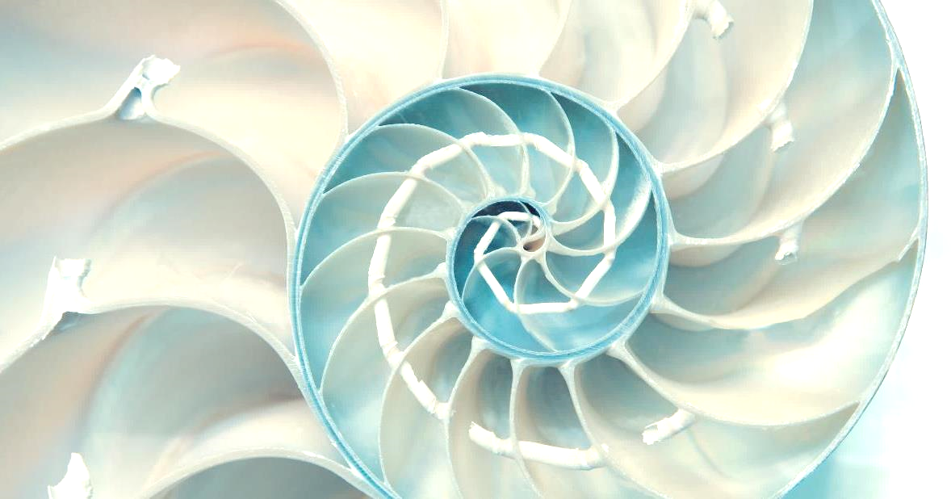
雙語一起來 Welcome to Be Bilingual!
歡迎參觀我們的雙語教學網站(青埔國小首頁)
Please visit our website on the homepage.
http://163.30.130.236/bilingual/index.php

